Slide 1

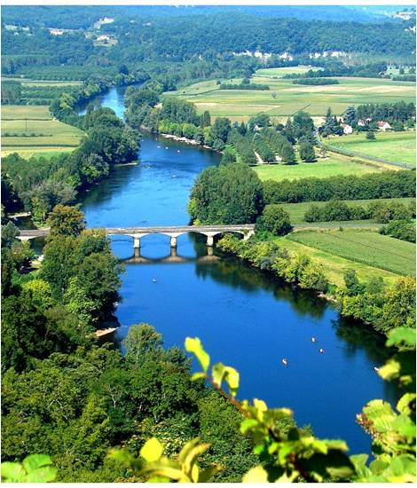
Les plus beaux
de France
Villages
Promenade
en
AQUITAINE
1

Slide 2
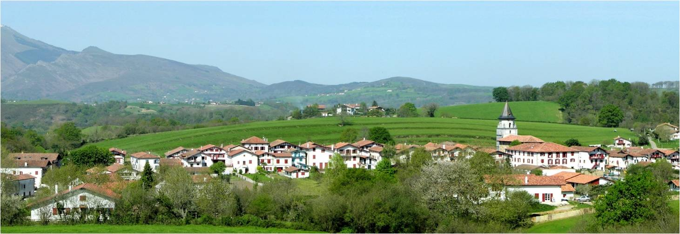
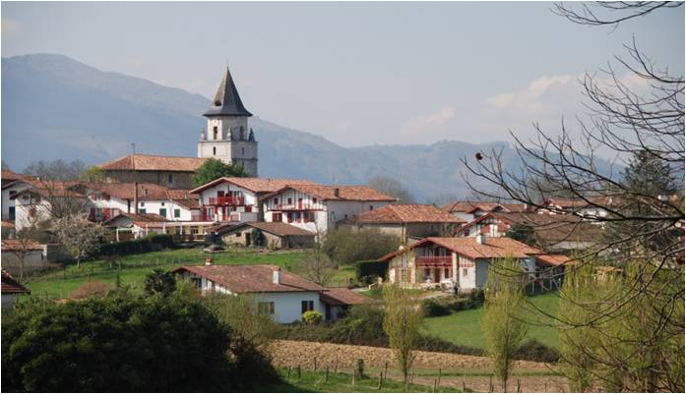
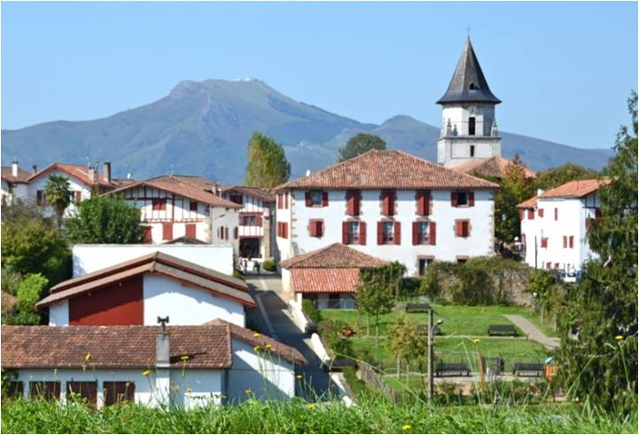
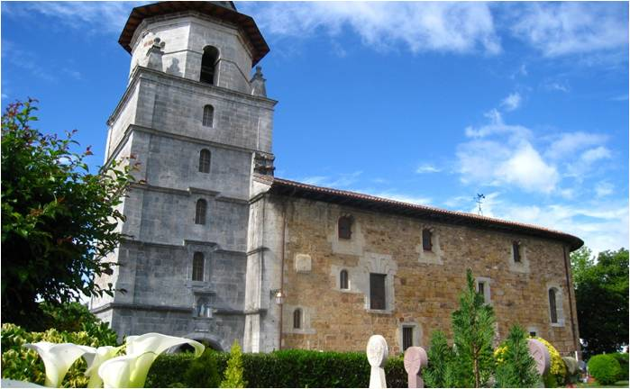

AINHOA
L’UN DES PLUS BEAUX
VILLAGES
DE FRANCE

Slide 3

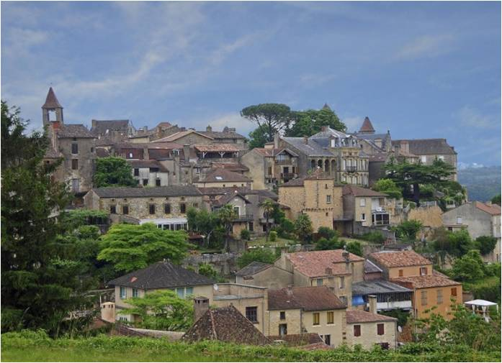
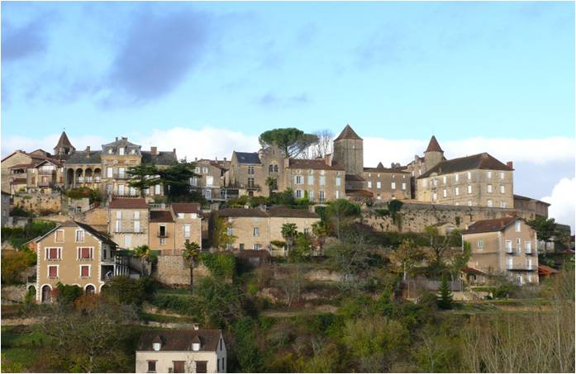
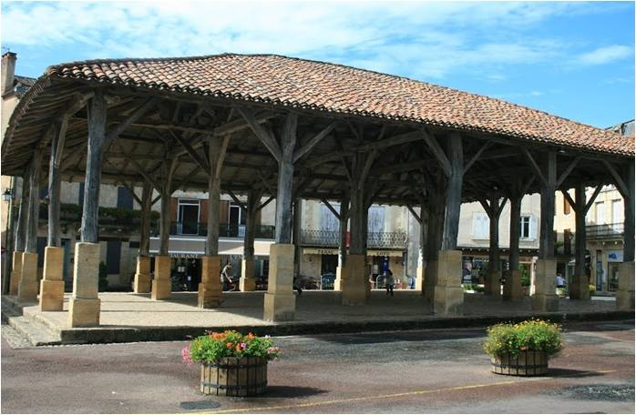

BELVES
L’UN DES PLUS BEAUX
VILLAGES
DE FRANCE

Slide 4

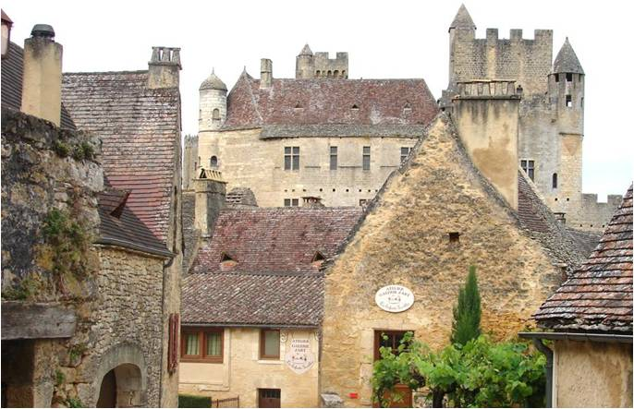
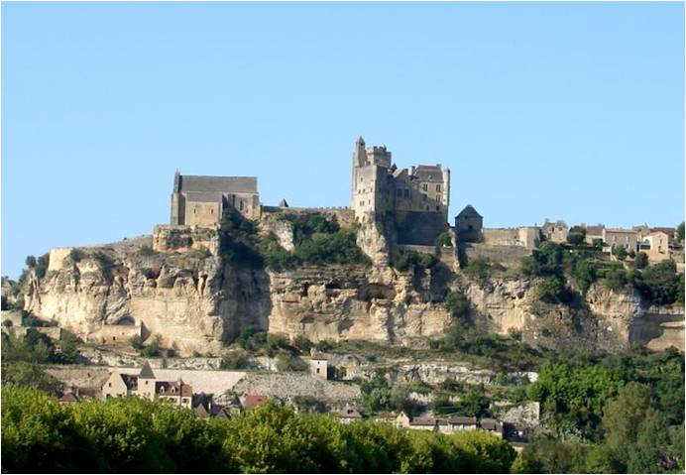
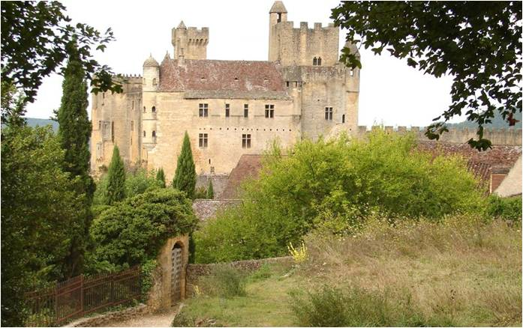
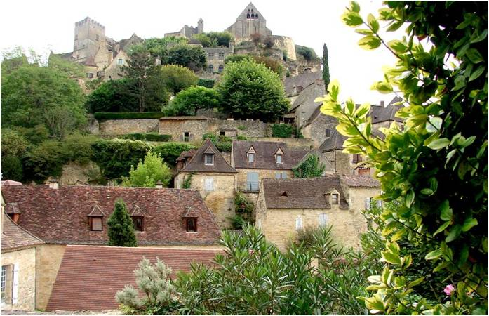
BEYNA
L’UN DES PLUS BEAUX
VILLAGES
DE FRANCE

Slide 5

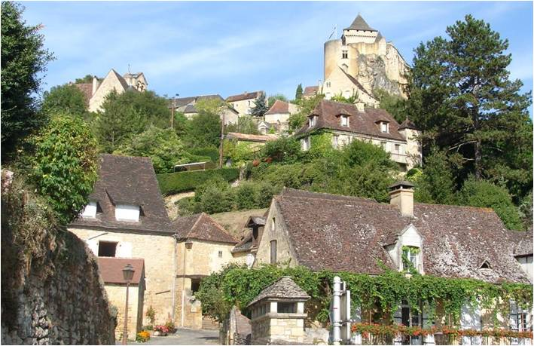
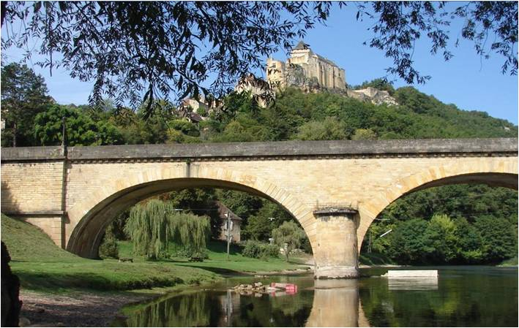
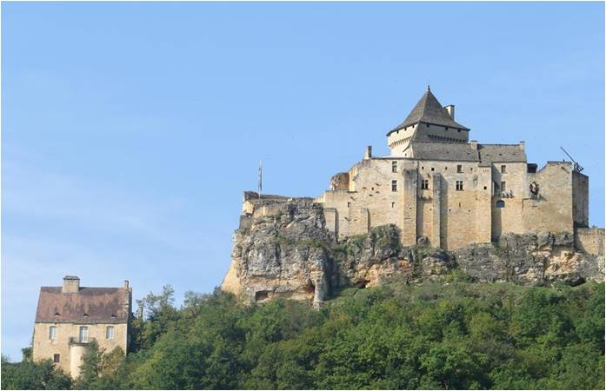
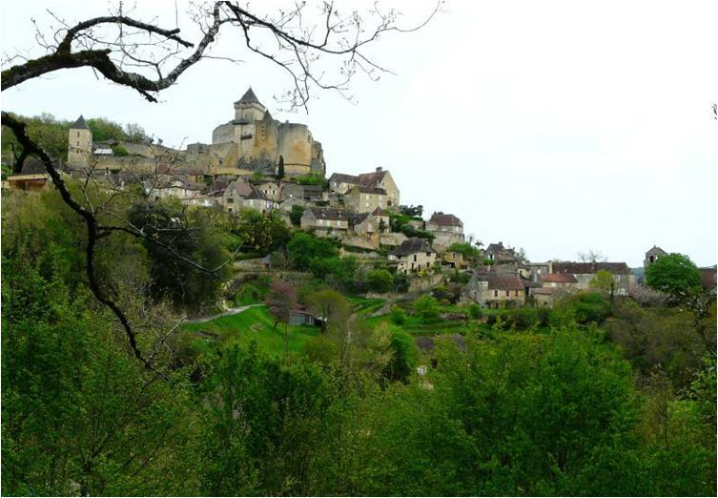
CASTELNAUD
LA CHAPELLE
L’UN DES PLUS BEAUX
VILLAGES
DE FRANCE

Slide 6
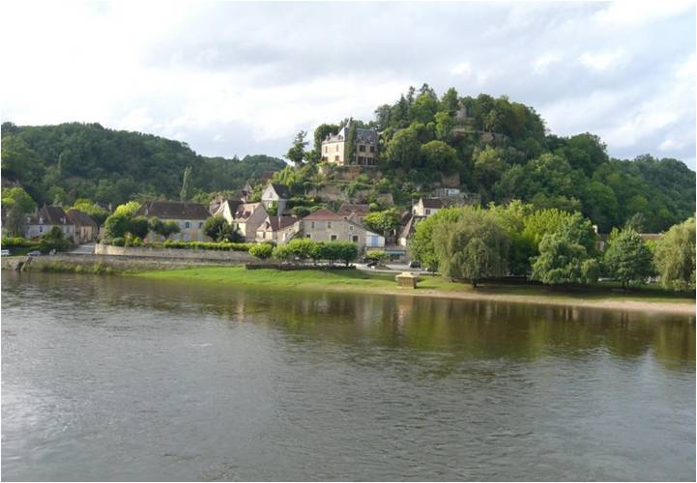

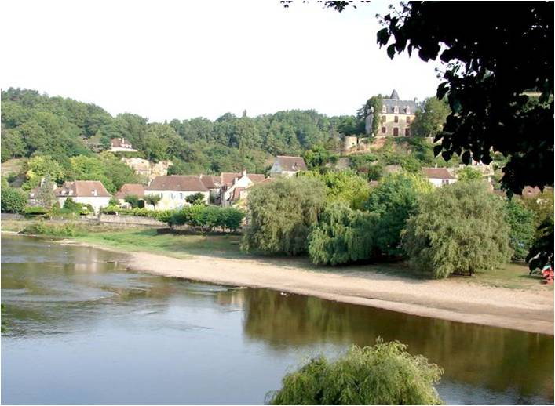
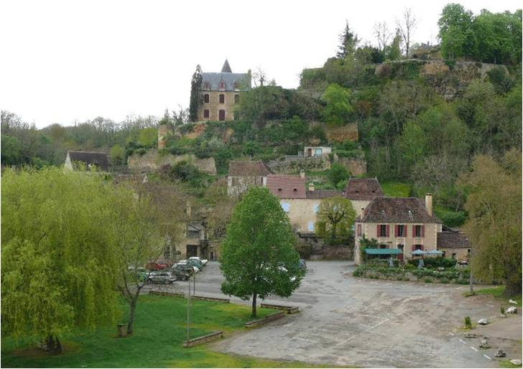
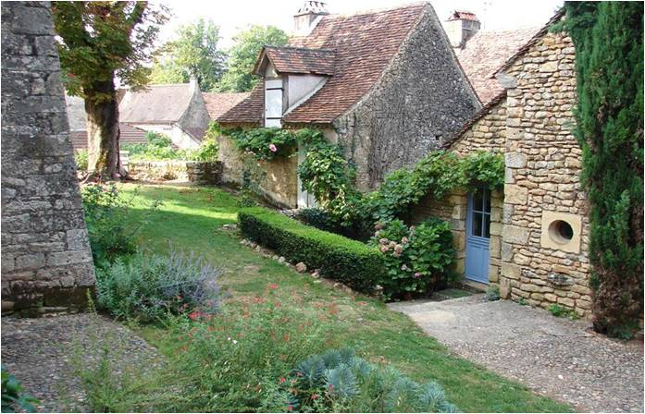
LIMEUIL
L’UN DES PLUS BEAUX
VILLAGES
DE FRANCE

Slide 7

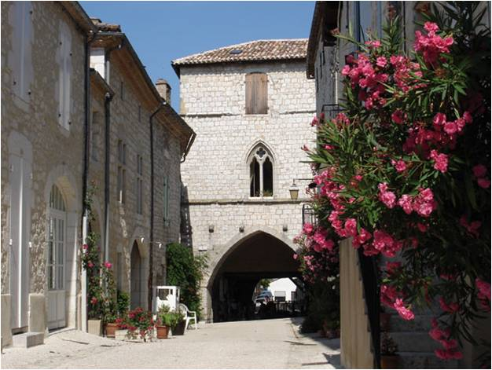
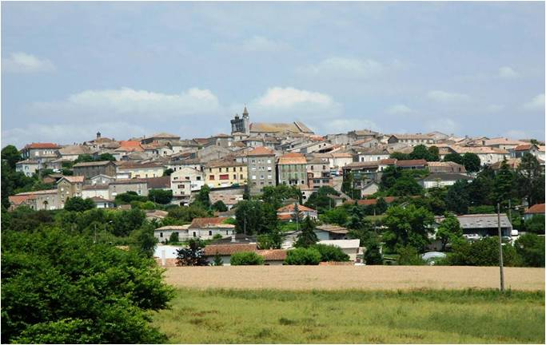
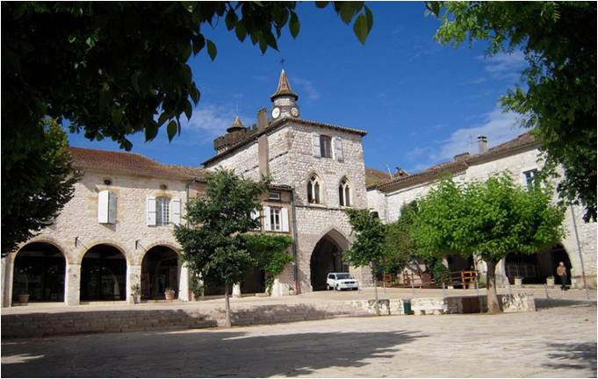
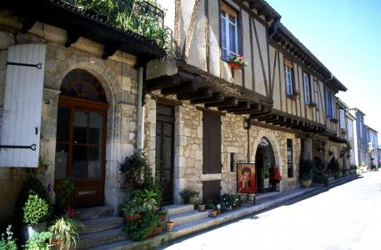
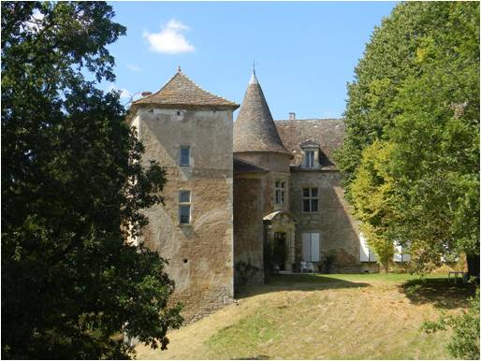

MONFLANQUIN
L’UN DES PLUS BEAUX
VILLAGES
DE FRANCE

Slide 8

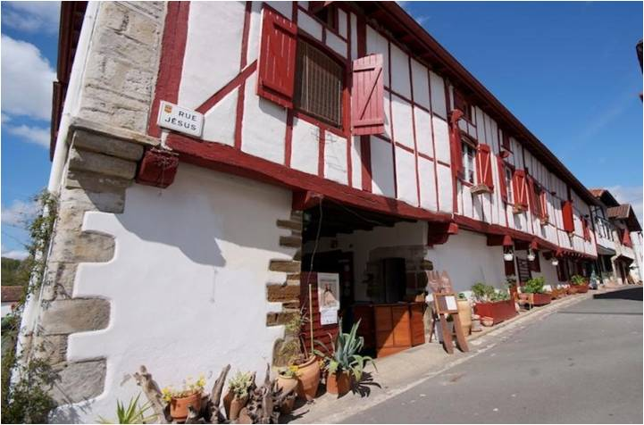
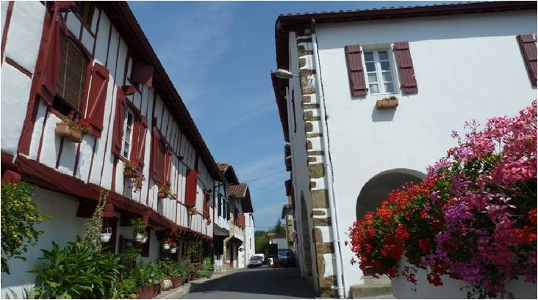
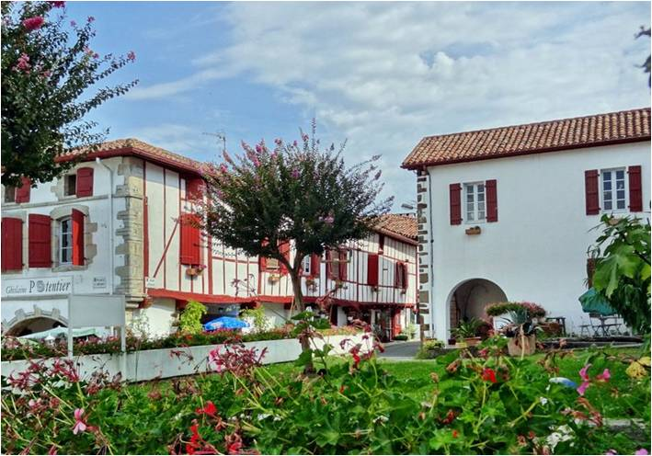
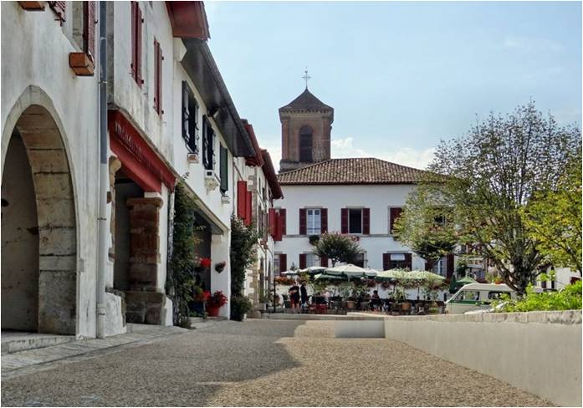
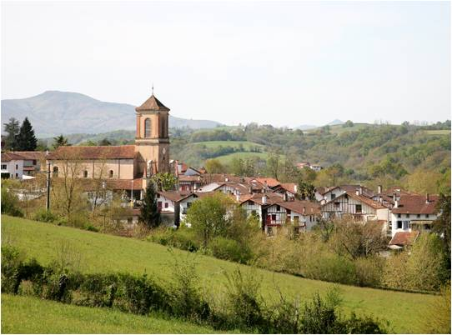
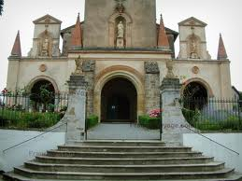
LABASTIDE
-CLAIRENCE
L’UN DES PLUS BEAUX
VILLAGES
DE FRANCE

Slide 9

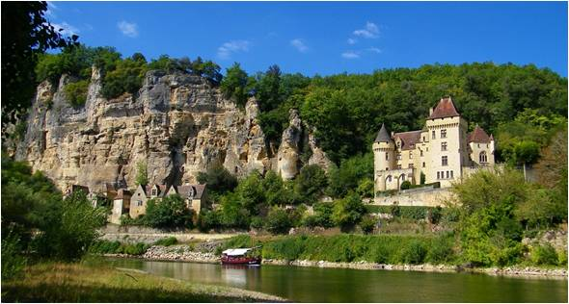
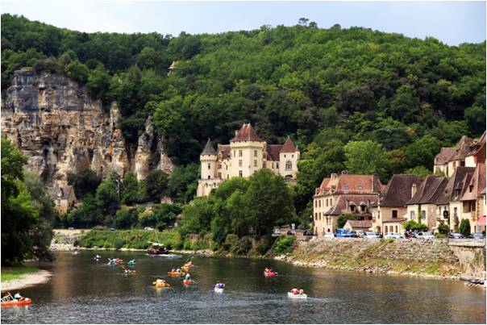
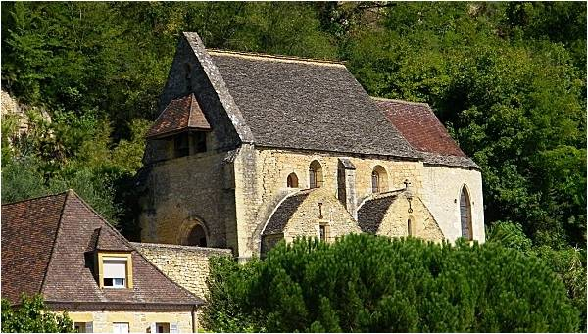
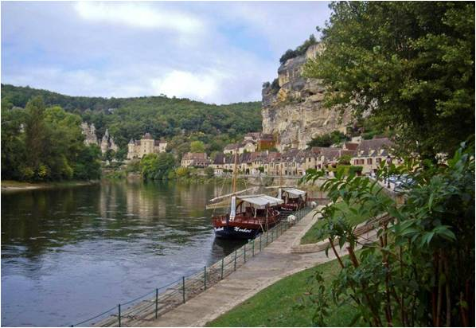
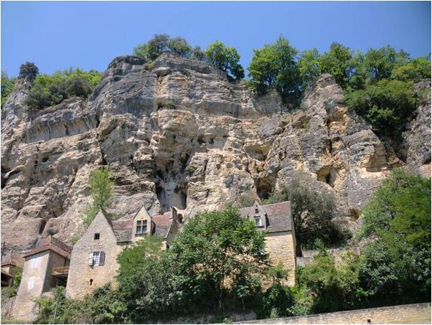
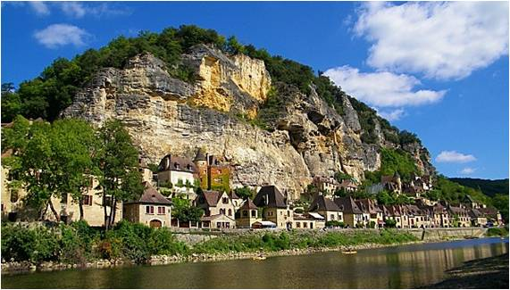
LA-ROQUE
GAGEAC
L’UN DES PLUS BEAUX
VILLAGES
DE FRANCE

Slide 10

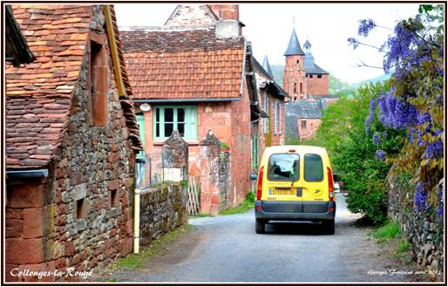
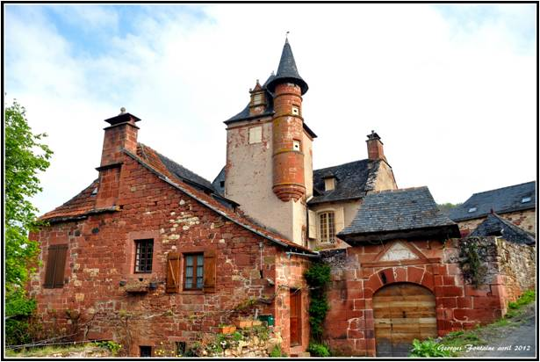
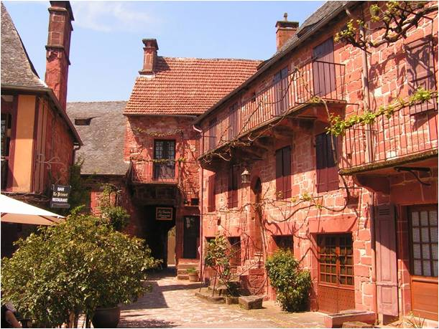
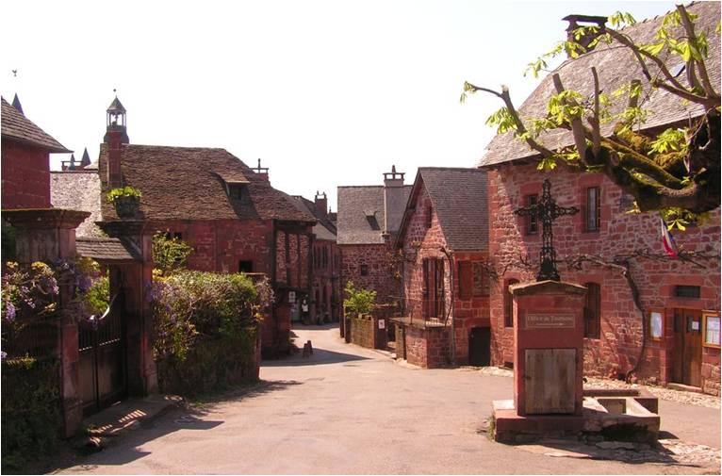
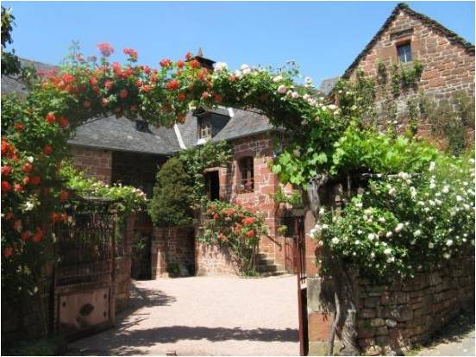
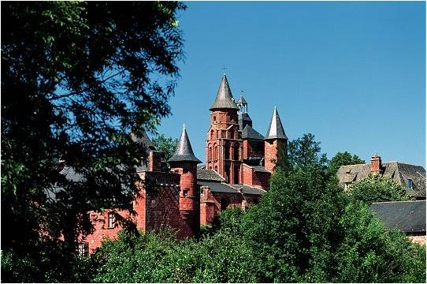
COLLONGES
LA-ROUGE
L’UN DES PLUS BEAUX
VILLAGES
DE FRANCE

Slide 11

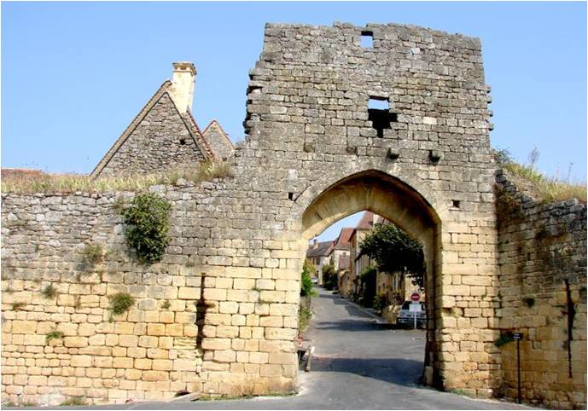
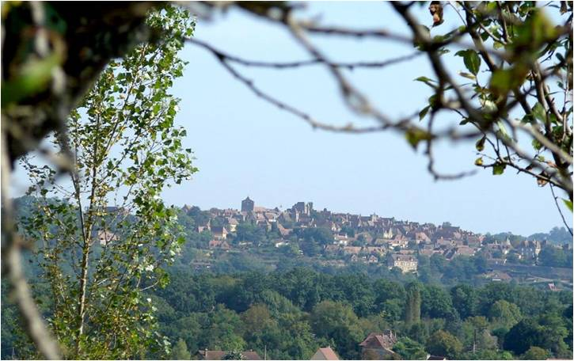
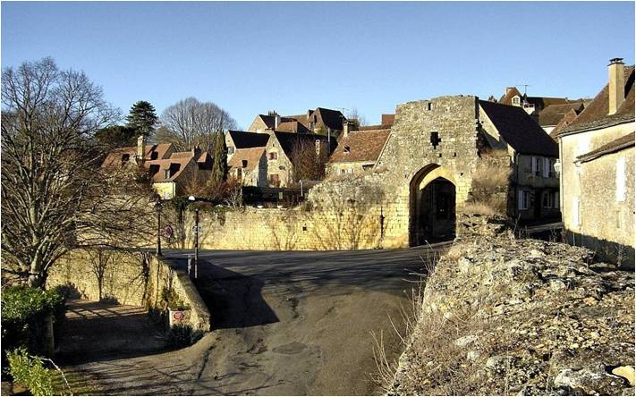
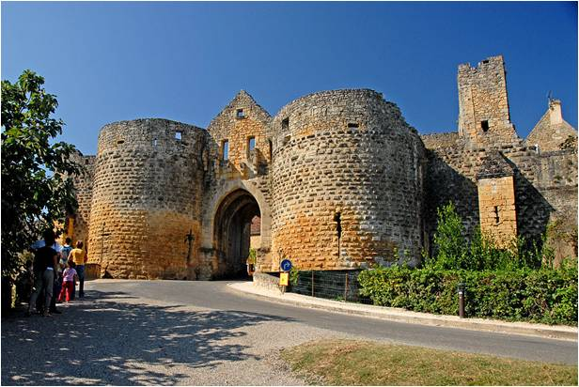
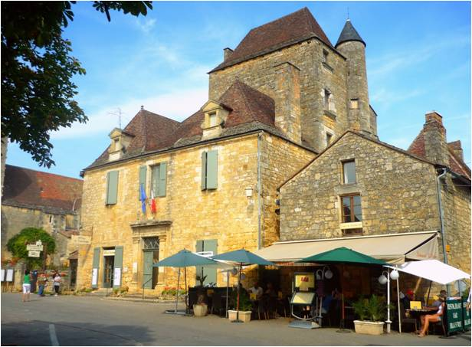
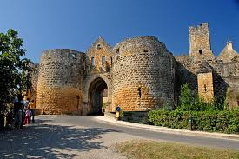
DOMME
L’UN DES PLUS BEAUX
VILLAGES
DE FRANCE

Slide 12
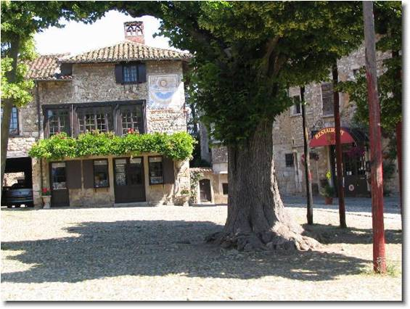





PEROUGE
L’UN DES PLUS BEAUX
VILLAGES
DE FRANCE

Slide 13







Chanson
Nolwenn Leroy
AUTOIRE
L’UN DES PLUS BEAUX
VILLAGES
DE FRANCE
Images du net

Slide 14


Je fais partie des 200 créateurs de PPSMANIA, tous bénévoles.
http://ppsmania.fr
Clic gauche pour arrêter

